Slide 1
第三节
硫和氮的氧化物

Slide 2
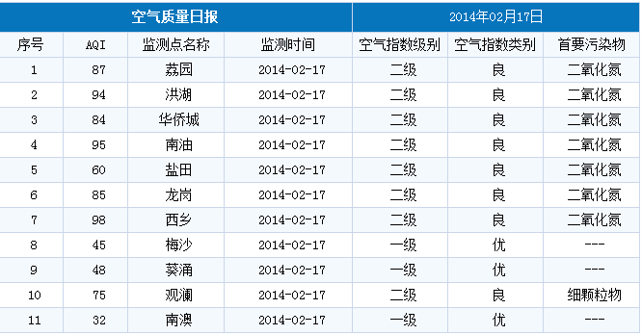

Slide 3
一、二氧化硫和三氧化硫
(1)、硫元素的存在形式
（1）游离态：单质硫存在于火山口附近或 地壳的岩石
（2）气态化合物 ：H₂S、SO₂、SO₃
（3）固态硫化物和硫酸盐：
硫铁矿 FeS₂
黄铜矿 CuFeS₂
石膏 CaSO₄·2H₂O
芒硝 Na₂SO₄·10H₂O
（4）硫是一种生命元素，组成某些蛋白质时不可离开它。因此化石燃料中经常 含有硫元素。

Slide 4
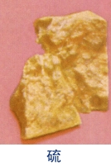
（2）硫的物理性质：
俗称：硫磺
淡黄色晶体
质脆，容易研成粉末。
不溶于水，微溶于酒精，易溶于二硫化碳。
密度比水大（约为2 g/cm³ )
熔沸点低（112.8℃, 444.6 ℃)

Slide 5
（3）硫的化学性质：
0
+4
点燃
S + O₂ ＝ SO₂
硫作为还原剂，具有还原性。
现象：有刺激性气味的气体生成。硫在空气中安静地燃烧，发出淡蓝色的火焰； 硫在纯氧中发出蓝紫色的火焰
△
S+Fe FeS
硫作为氧化剂，具有氧化性。
但氧化性较弱。
△
S + 2Cu Cu₂S
硫还能溶于强碱溶液：即做氧化剂，又做还原剂。
3S + 6NaOH = Na2SO3+ 2Na2S + 3H2O

Slide 6
2、二氧化硫（SO₂）
（1）、二氧化硫（SO₂）的物理性质：
无色有刺激性气味的气体
密度比空气大
易溶于水（常温常压下 1 : 40 ）
易液化（－10 ℃ ）
有毒 （发生呼吸道疾病、浓度高时会令人死亡）
二氧化硫是污染大气的主要有害物质之一

Slide 7
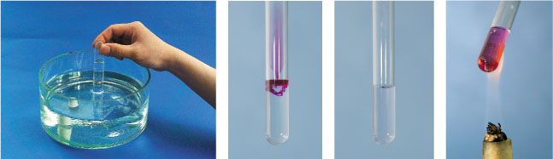
（2）、二氧化硫（SO₂）的化学性质：
1）、二氧化硫跟水反应：

Slide 8
实验现象：
实验结论：
①试管中的水面上升，溶液几乎充满整个试管
②pH试纸变红
③加入品红溶液，品红溶液褪色
④加热后，溶液又变成红色，同时有刺激性气味的气体生成。
①SO₂易溶于水，且与水反应
SO₂ + H₂O
H₂SO₃
② SO₂的漂白作用；但漂白后的新物质不稳定，易恢复原来的颜色
(检验SO₂的存在)

Slide 9
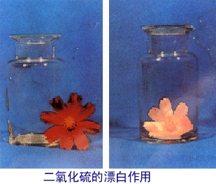
(1)、二氧化硫跟水反应：
H₂SO₃
SO₂ + H₂O
（中强酸）
可逆反应：在同一条件下, 既能向正反应方向进行，
又能向逆反应方向进行。
特点
正反应和逆反应同时发生，均不彻底，
反应物和生成物共存。
SO₂漂白原理：由于它能与某些有色物质生成
不稳定的无色物质。无色物质容易分解而使有色物质恢复原来的颜色。

Slide 10
几种具有漂白性物质的性质比较：
物质 | 氯水（过氧化钠 双氧水） | SO₂ | 活性炭
原理
实质
效果
范围
二氧化硫溶于水产生的亚硫酸与有色物质直接结合生成不稳定的无色物质
氯水中的次氯酸将有色物质氧化成无色物质
将有色物质的分子吸附在其表面
氧化还原反应
(化学变化)
非氧化还原反应(化学变化)
物理吸附
(物理变化)
永久性
暂时性
暂时性
可漂白大多数有色物质，能使紫色石蕊试液褪色
可漂白某些有色物质，不能使石蕊试液褪色
可吸附某些有色物质的分子

Slide 11
（2）二氧化硫具有酸性氧化物的通性
SO₂+Ca(OH)₂ CaSO₃ +H₂O
SO₂+ CaSO₃ + H₂O = Ca(HSO₃)₂
实验室制取SO_{2，}可选择碱液吸收尾气，防止空气污染。
SO₂+CaO CaSO₃
石灰法脱硫
（3）氧化性：
2H₂S+SO₂ 3S+2H₂O

Slide 12
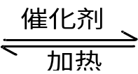
(4) 、二氧化硫的还原性：
2SO₂ + O₂ 2SO₃
（工业制硫酸的第二步）
SO₂ + Cl₂ + 2H₂O = H₂SO₄ + 2HCl
SO₂ + Br₂ + 2H₂O = H₂SO₄ + 2HBr
SO₂ + I₂ + 2H₂O = H₂SO₄ + 2HI
5SO₂ + 2KMnO₄+ 2H₂O = K₂SO₄ + 2MnSO₄ + 2H₂SO₄
3、三氧化硫（酸性氧化物）
SO₃ + H₂O＝H₂SO₄
（工业制硫酸的第三步）
SO₃ + CaO = CaSO₄
SO₃ + Ca(OH)₂ = CaSO₄ + H₂O

Slide 13
课堂练习：
1.下列可以用来鉴别SO₂和CO₂的方法是( )
A、通入紫色石蕊试液 B、闻气味
C、通入澄清石灰水 D、通入品红溶液中
B D
2.在BaCl₂的水溶液中通入SO₂未见沉淀，把其分成两份,向其中一份中A通入NH₃,另一份B通入Cl₂则( )
A、只有A中产生沉淀BaSO₄
B、只有B中产生沉淀
C、都不产生沉淀
D、都产生沉淀
D

Slide 14
3.下列能说明SO₂具有漂白作用的是( )
A．SO₂能使酸性高锰酸钾褪色
B．SO₂能使品红溶液褪色
C．SO₂能溴水褪色
D．SO₂难使品红试液变红
B
4.潮湿的氯气和二氧化硫都具有漂白性，将氯气和SO₂在相同状况下等体积混合后，其漂白性变化为 ，其原因是 .写出有关反应的化学方程式 .
漂白性消失 ,Cl₂和SO₂作用生成了无漂白作用的HCl和H₂SO₄
2H₂O +Cl₂+SO₂ H₂SO₄+2HCl

Slide 15
二、二氧化氮和一氧化氮
1、氮气(N₂)
1)、氮气的物理性质：
无色无味无毒气体
不溶于水
比空气稍轻
收集氮气时用排水法不用排空法

Slide 16
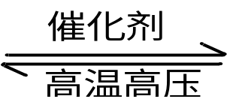
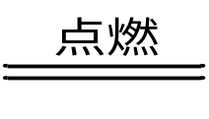
2)、氮气的化学性质：
放电或高温
N₂ + O₂ ===== 2NO
N2 + 3H2 2NH3
N2 + 3Mg Mg3N2
3)、氮气的用途：
保护气：填充灯泡，焊接金属等

Slide 17
2、一氧化氮（NO）：
1)、NO的物理性质：
无色、不溶于水、有毒气体
是大气的污染物
2)、NO的化学性质：
2NO + O₂ = 2NO₂ （红棕色）
（工业制硝酸的第二步）

Slide 18
3、二氧化氮（NO₂）：
1)、NO₂的物理性质：
红棕色、有刺激性气味的有毒气体
密度比空气大
易液化（20℃）易溶于水并与水反应
是污染大气的有害物质之一

Slide 19
2)、NO₂的化学性质：
+4
+5
3NO₂ + H₂O = 2HNO₃ + NO
（工业制硝酸的第三步）
二氧化氮是硝酸的酸酐吗？为什么？
+5
硝酸的酸酐是N₂O₅
哪种氧化物是亚硝酸(HNO₂)的酸酐？
N₂O₃

Slide 20
[科学探究] 书P92 NO₂溶于水实验
实验步骤
现象
解释
1
将一支充满NO2的试管倒扣在水槽中
红棕色气体变为无色，液面上升到2/3
3NO₂+H₂O =2HNO₃+NO
NO2为红棕色气体，NO为无色气体难溶于水。
△
2
2KClO₃=2KCl+3O₂
2H₂O₂ = 2H₂O+O₂↑
制取氧气
3
液体充满整个试管
2NO+O₂=2NO₂
3NO₂+H₂O=2HNO₃+NO
向试管中慢慢通入氧气

Slide 21
NO₂ 和 O₂ 混和气体溶于水的反应
3NO₂ + H₂O = 2HNO₃ + NO ①
2NO + O₂ = 2NO₂ ②
① ×2 ＋ ②
总反应：4NO₂ + O₂ + 2H₂O = 4HNO₃

Slide 22
NO 和 O₂ 混和气体溶于水的反应
2NO + O₂ = 2NO₂ ①
3NO₂ + H₂O = 2HNO₃ + NO ②
① ×3 ＋ ②×2
4NO + 3O₂ + 2H₂O = 4HNO₃

Slide 23
三、SO₂、NO₂对大气的污染：
1、SO₂、NO₂污染物的形成： 书P93
①、煤、石油、金属矿物质的燃烧和冶炼产生SO₂
②、汽车尾气、硝酸工业产生的NO₂

Slide 24
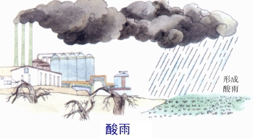
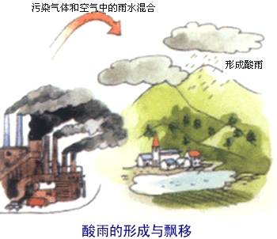
③、酸雨的形成

Slide 25



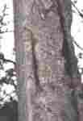



酸雨的危害：
破坏露天文物古迹
使湖泊中鱼虾死亡
腐蚀建筑物和工业设备
破坏土壤成分使农作物减产甚至死亡
饮用酸化的地下水危害人类
损坏植物叶面导致森林死亡

Slide 26
酸雨：指pH小于5.6的降水。
NO₂、SO₂与水反应造成的
硫酸酸雨：
2SO₂ + O₂ 2SO₃
SO₃ + H₂O＝H₂SO₄
H₂SO₃
或：SO₂ + H₂O
催化剂
2H₂SO₃ + O₂ ＝ 2H₂SO₄
硝酸酸雨：
3NO₂ + H₂O = 2HNO₃ + NO

Slide 27
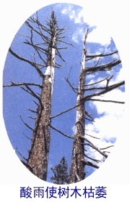
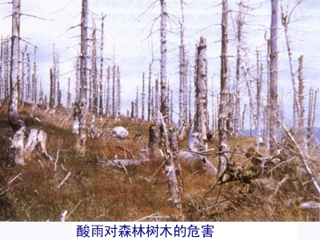
2、大气污染的危害：
①、危害人体健康
②、酸雨破坏农作物、森林，土壤酸化，腐蚀建筑等

Slide 28
3、保护环境，整治污染
防治酸雨的措施 书P94
①、调整、发展、优化、提高，
减少污染物
②、严格控制污染物的排放量
③、研究开发新技术

